Slide 1



Swing MVC
61-Swing MVC
VÍCTOR JOSÉ VERGEL RODRÍGUEZ
victorvergel
@victorvergel
7/5/2024

Slide 2

ÍNDICE
Modelo Vista Controlador
https://github.com/Tokio-School/Programacion-Java-Ejemplos-y-Ejercicios-no-obligatorios.git

Slide 3
MVC – Modelo Vista Controlador
Reutilización y flexibilidad
Un modelo, varias vistas y controladores

Slide 4
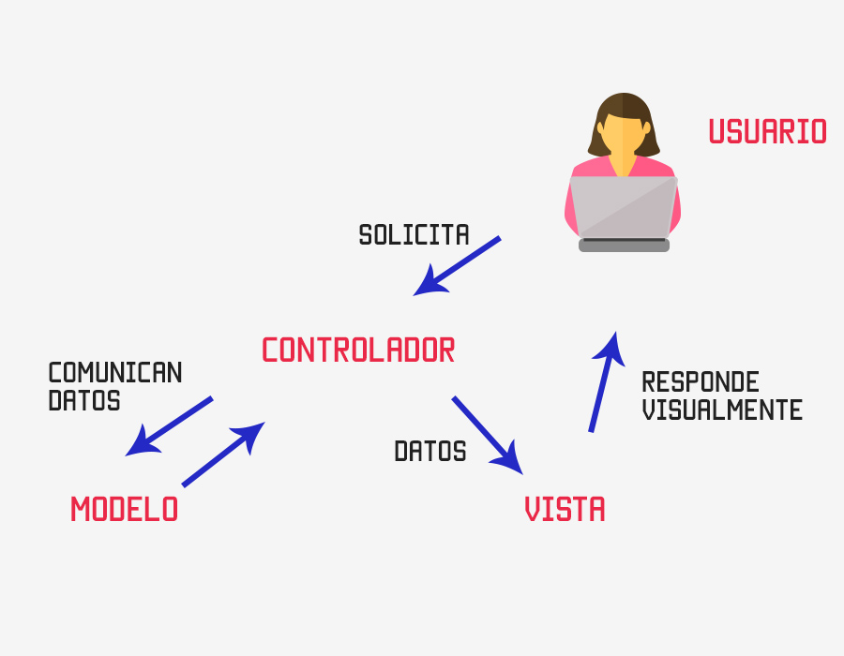
MVC – Modelo Vista Controlador
Modelo (datos: Factura, Cliente…)
Vista (intefaz)
Controlador (intermediario entre usuario y sistema y comunicación bidireccional con el modelo)

Slide 5
Contenido de la clase
Minuto - Contenido
0:00 – presentación e inicio, dudas. Descarga github
05:00 –

Slide 6
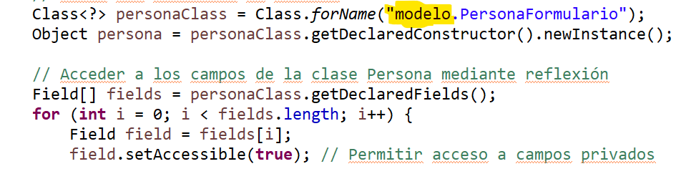
Aclaraciones a la clase
Faltaba marcar el paquete al que pertenecía:

Slide 7



GRACIAS
victorvergel
@victorvergel

